Slide 1
INTRODUÇÃO AO MELA 1
Aula 1

Slide 2
CARACTERÍSTICAS DA TURMA MELA 1/2023

Slide 3
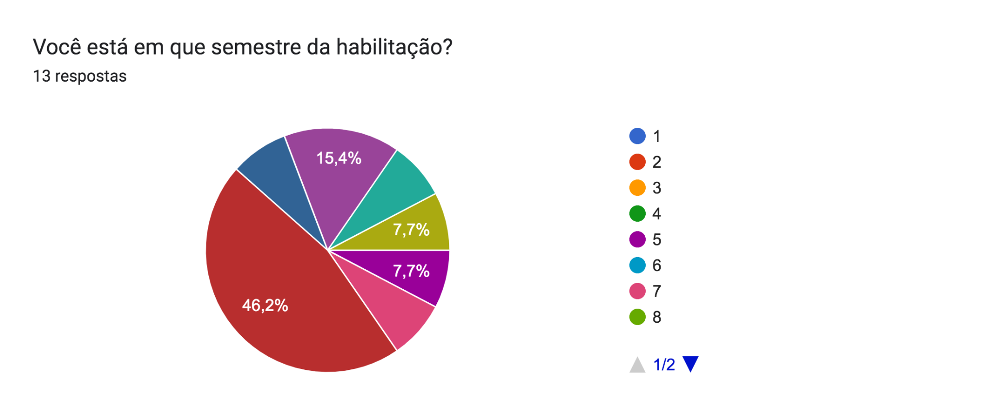
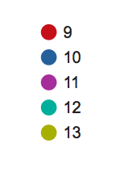

Slide 4
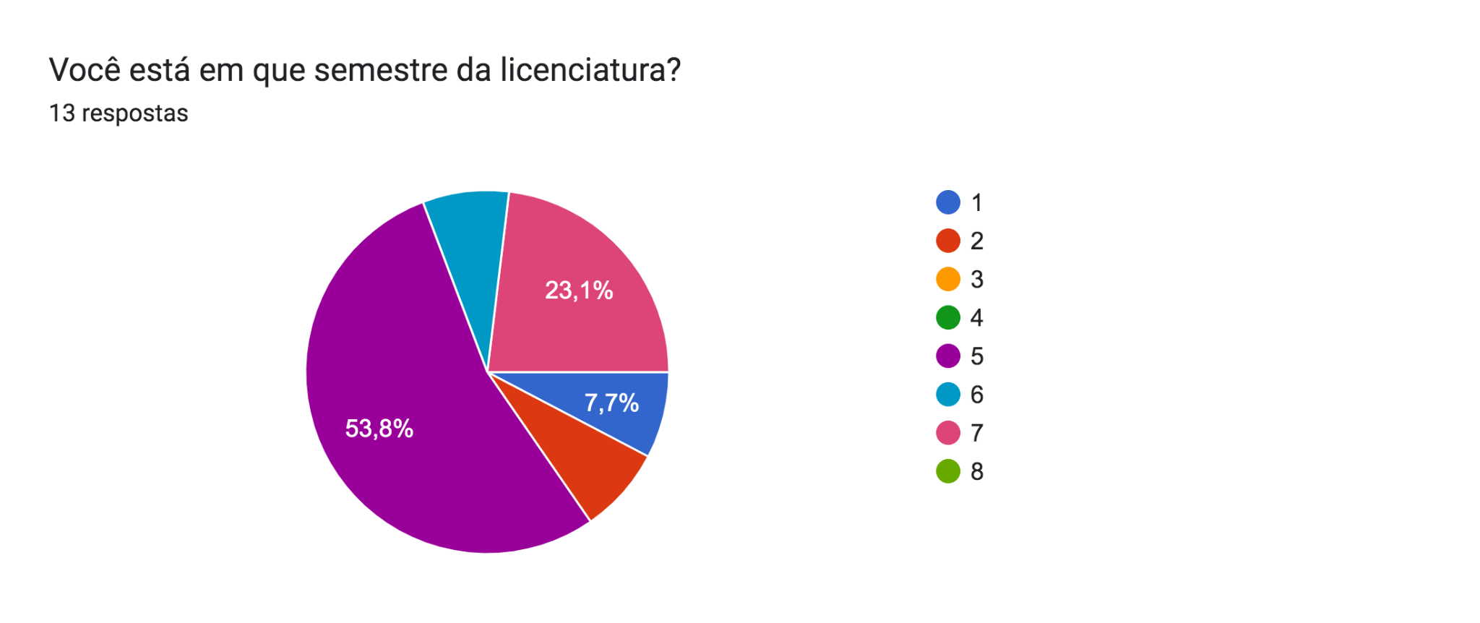

Slide 5
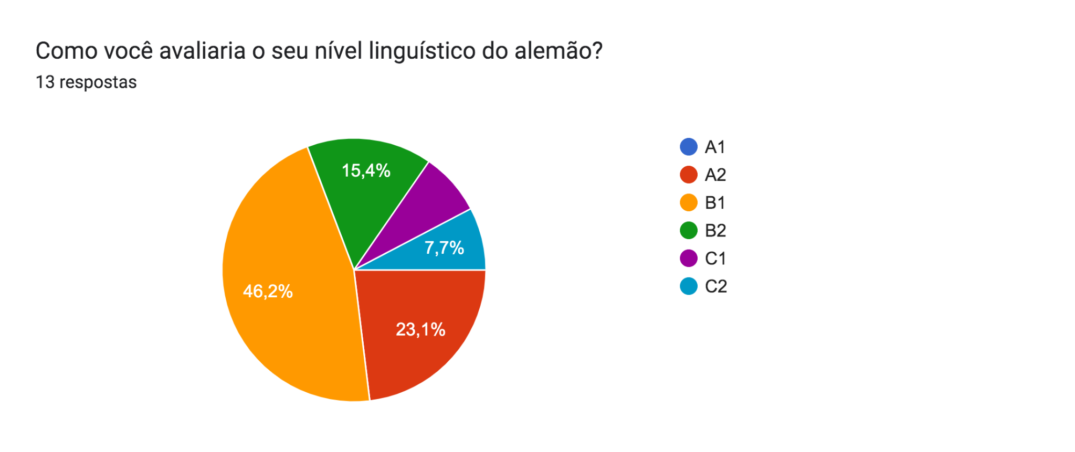

Slide 6
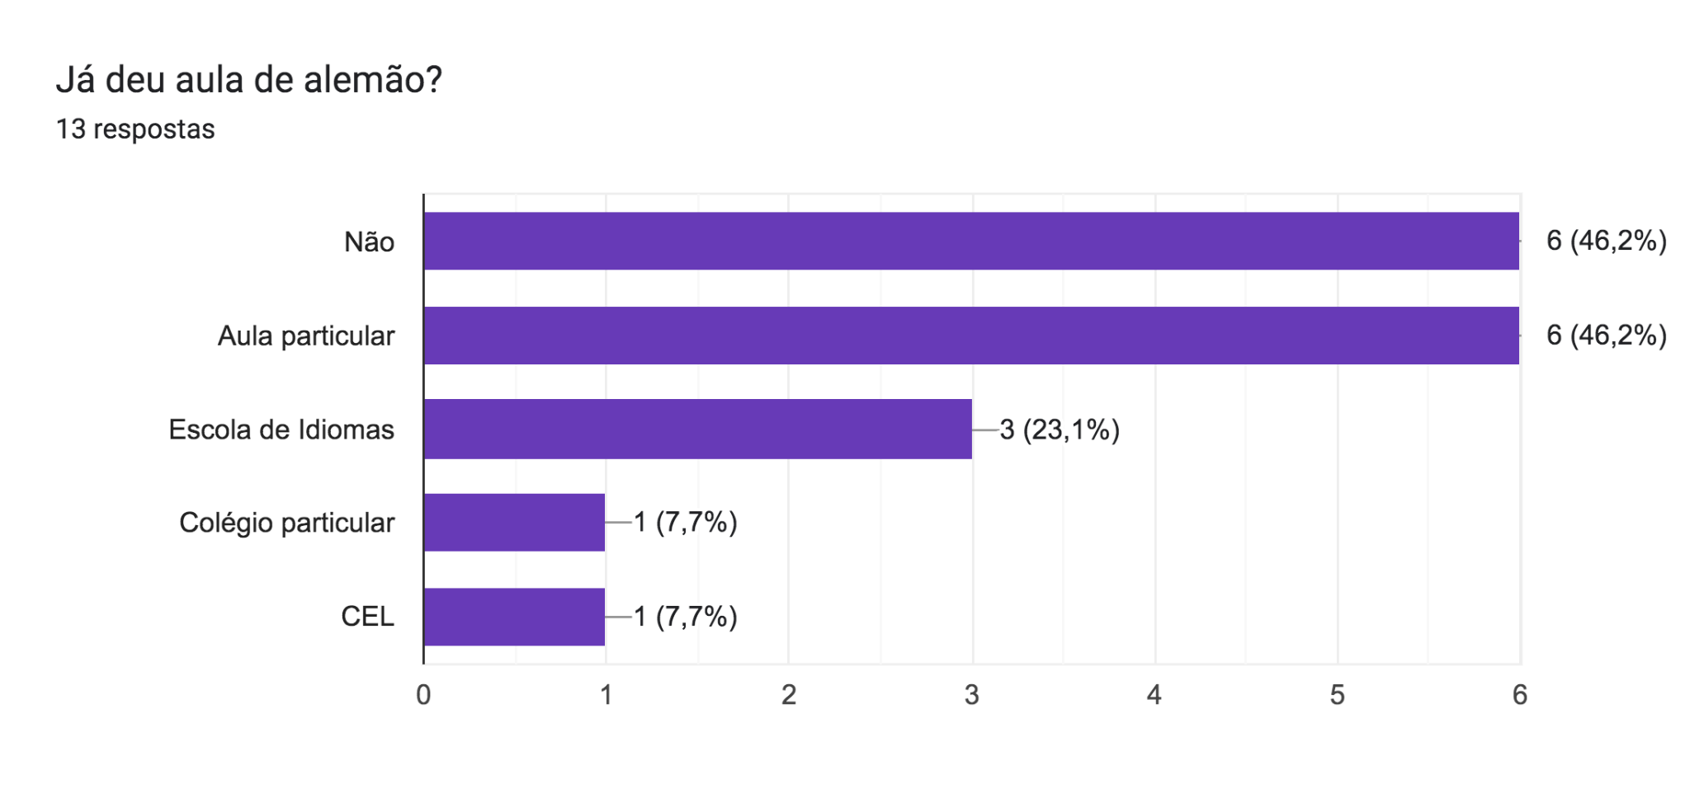

Slide 7
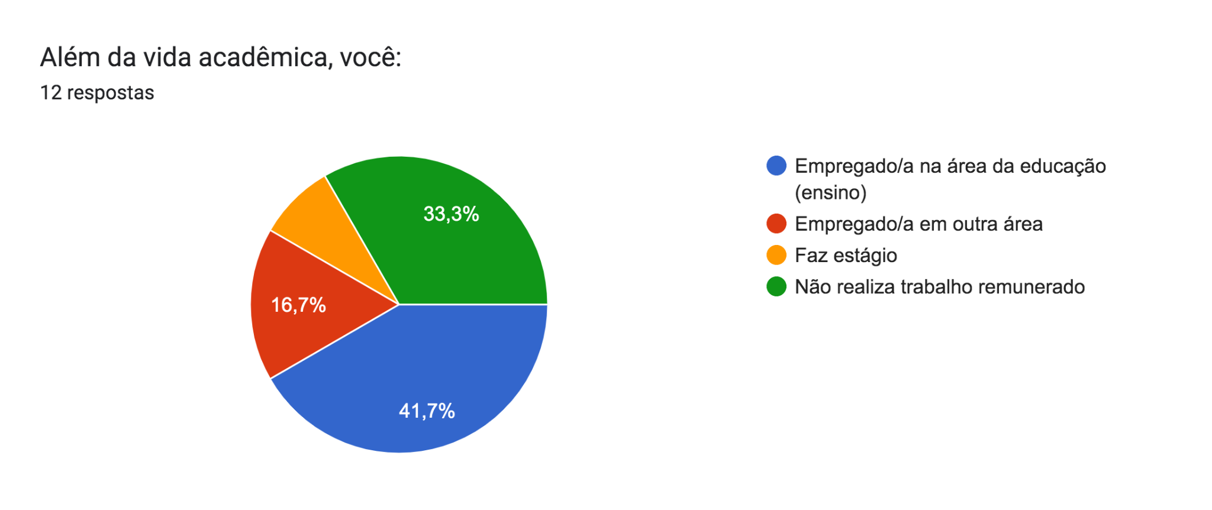

Slide 8
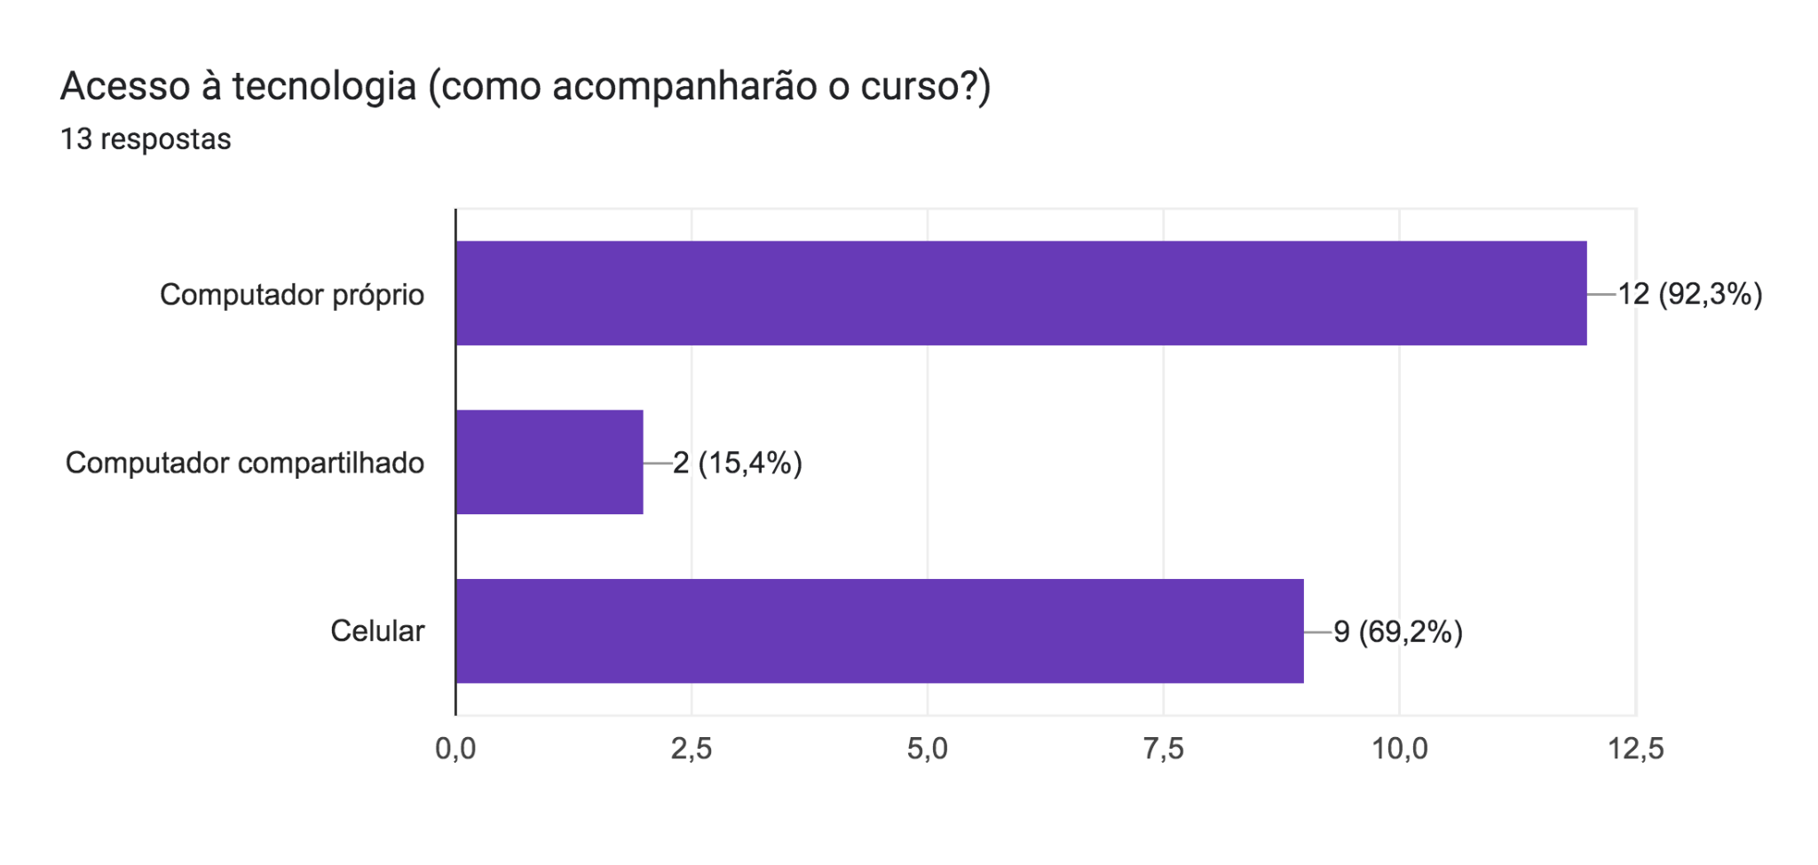

Slide 9
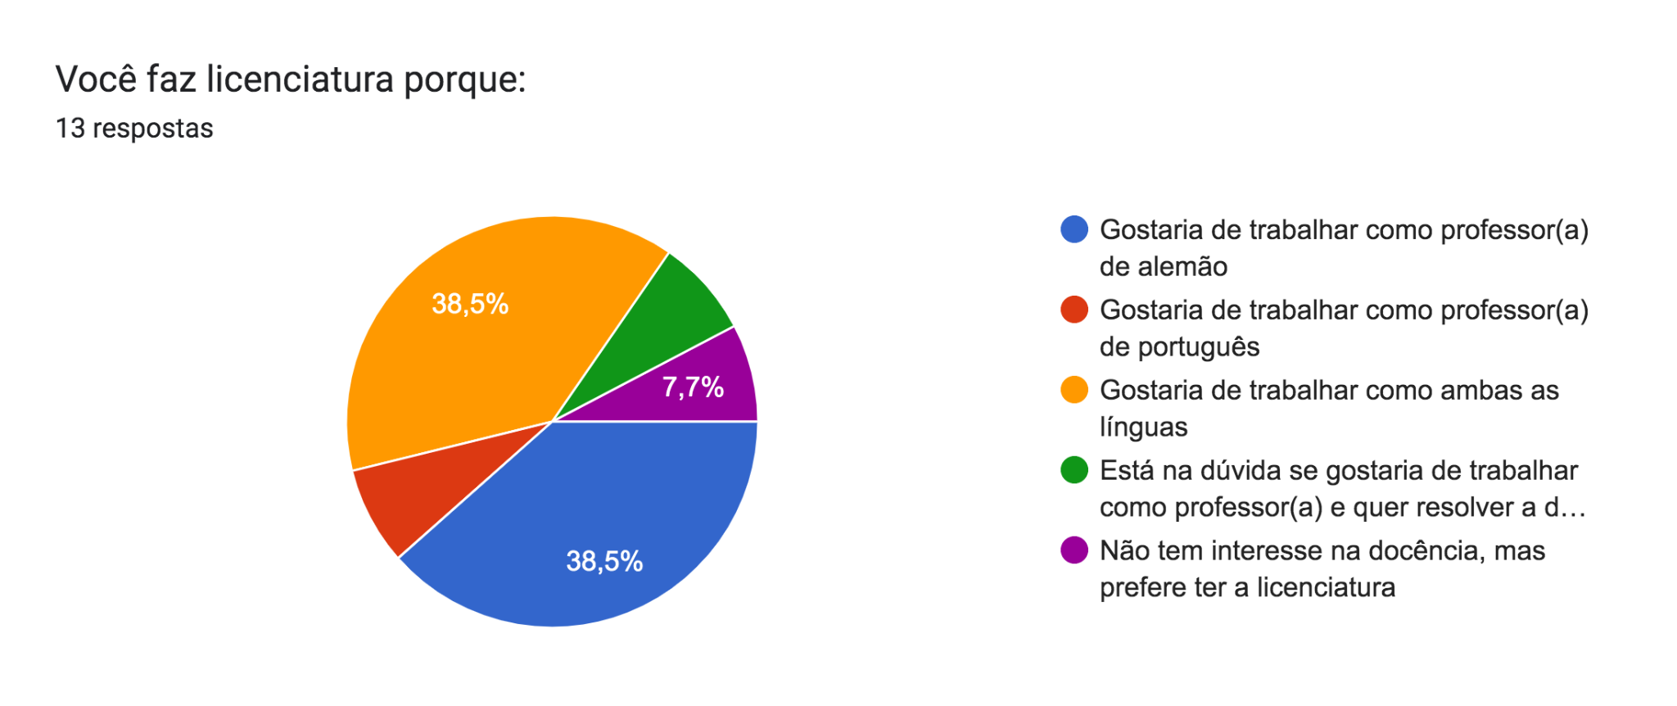

Slide 10
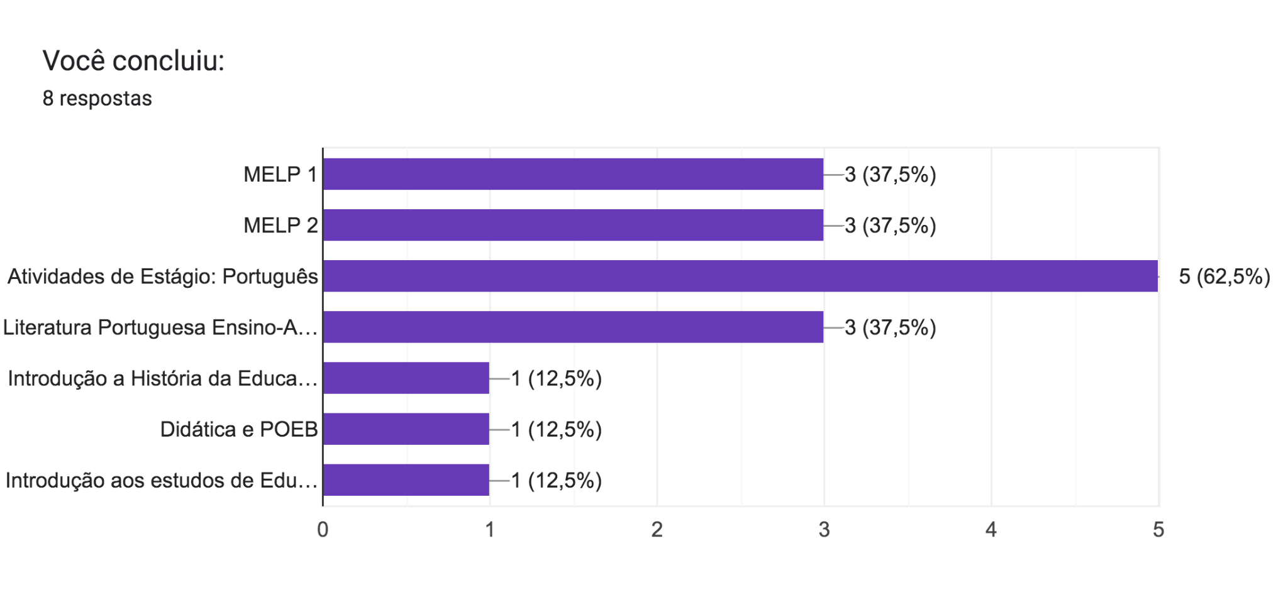

Slide 11
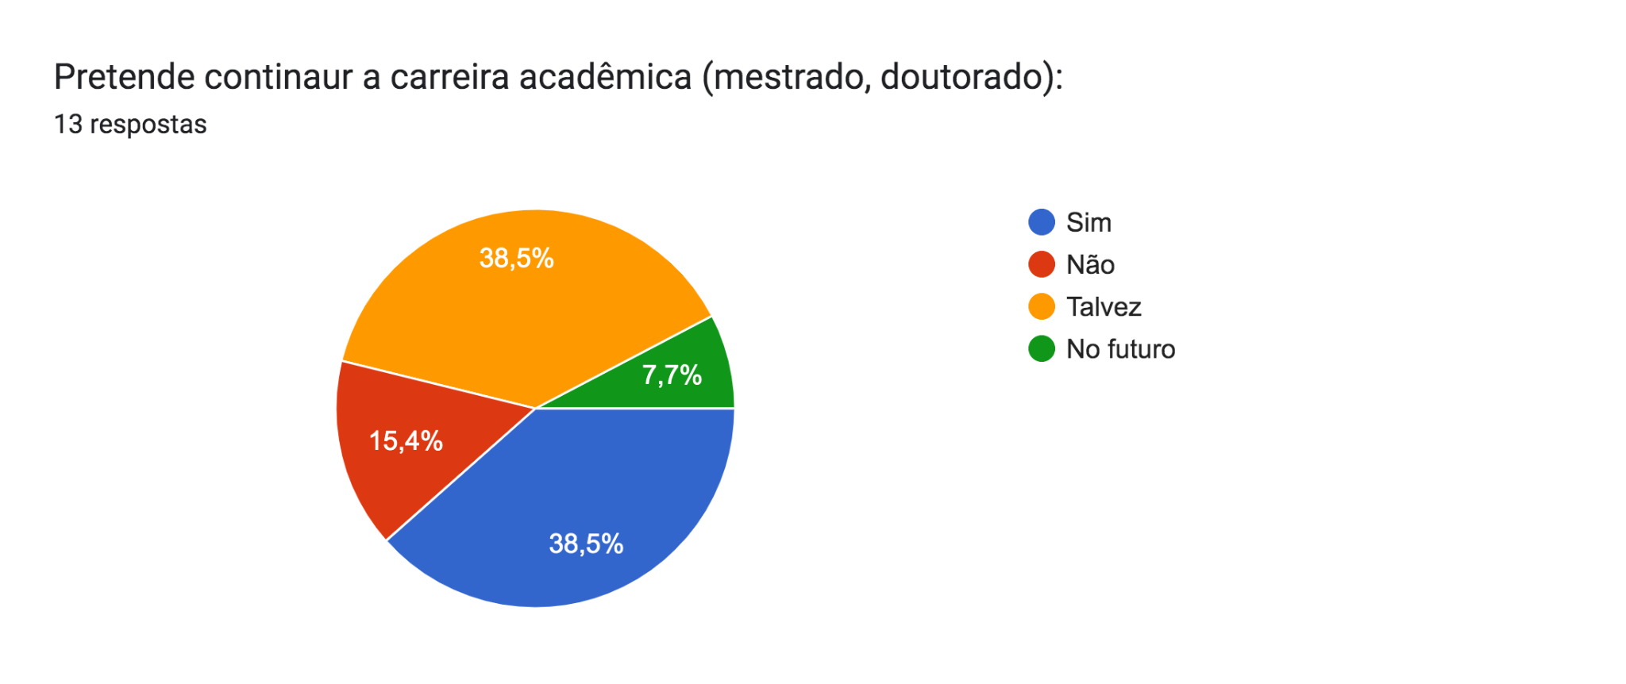

Slide 12
Já fez alguma pesquisa na área do alemão?
13 respostas
Iniciação científica – 2
PUB – 2
TGI – 0
Pós-graduação – 0
Pesquisa de outra natureza: IC na área de português - 1
Não fiz - 8

Slide 13
CONHECE LOCAIS ONDE SE ENSINA ALEMÃO? CITE EXEMPLOS:
Instituto Goethe, Colégio Humboldt, Colégio Visconde de Porto Seguro, Poliglota
Colégio Visconde de Porto Seguro, Humboldt, Acepusp
Sim. Centro de Estudos de Línguas Paulistano (CELP), Centro de Estudo de Línguas (CEL) e Goethe Institut.
Sim, conheço por nome os colégios Humbolt, Porto Seguro, Benjamin Constant, Idalina, os CELs e a escola de idiomas em que comecei meu aprendizado da língua (Paulo Sérgio Fiorotti, em SCS).
NELE, Goethe-Institut, CEL, Colégio Humboldt, Colégio Visconde de Porto Seguro e Colégio Benjamin Constant.
Goethe, escolas particulares como Porto Seguro, Humboltd, Corcovado
goethe-institut, CEUs, NELE e colégios particulares (Porto Seguro. Humboldt, Escola Alemã Corcovado, Waldorf).
Goethe Institut, Wunderwelt-A, Colégio Porto, Colégio Humboldt
Humboldt, Colégio Visconde de Porto Seguro, CEL, Wunderwelt A
CELs , Humboldt, Benjamin Constant, Porto Seguro (DAS), Imperatriz Leopoldina, Vértice (PASCH) , Colégio Suíço, Goethe Institut, FATEC São Paulo, Wunderwelt etc
Goethe Institut, Wunderwelt A, Teuto
Goethe-Institut; NELE. E a Associação paulista de professores de alemão eventualmente também oferece cursos de língua alemã.
escolas de idiomas como o Goethe institut

Slide 14
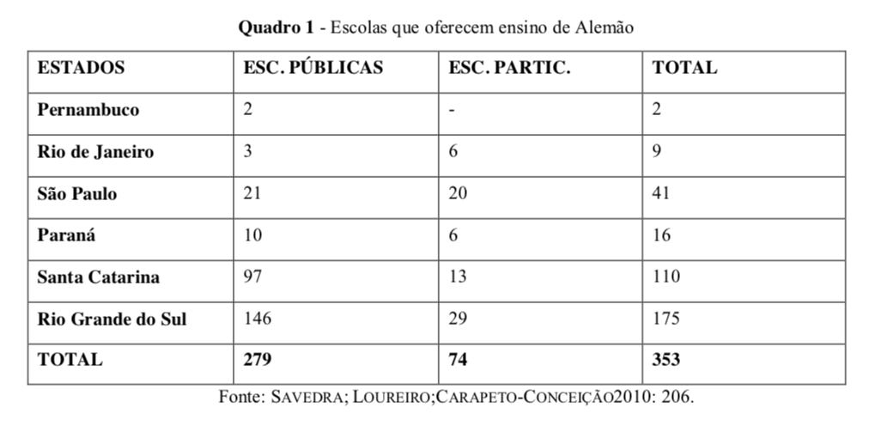
ENSINO DE ALEMÃO NO BRASIL:
Conforme pesquisa de ALTENHOFEN (2013), verifica-se que, das 56 línguas de imigração faladas no Brasil, 13 pertencem ao grupo alemão, sendo muitas delas faladas na região pesquisada. (GARCIA, 2017, p.34)
Escolas étnicas-comunitárias
Escolas religiosas
Instituto Goethe
Universidades
Cursos livres

Slide 15
GUIA DAS ESCOLAS COM O CENTRO DE LÍNGUAS (CEL)
Quantos tem no Estado?(2022)
Alemão | Espanhol | Francês | Inglês | Italiano | Japonês | Mandarim
15 | 31 | 20 | 29 | 10 | 13 | 1
http://www4.fe.usp.br/estagios/guia-de-escolas
Quantos tem no Estado? (2023)
Alemão | Espanhol | Francês | Inglês | Italiano | Japonês | Mandarim
26
https://www.educacao.sp.gov.br/centro-estudo-linguas

Slide 16
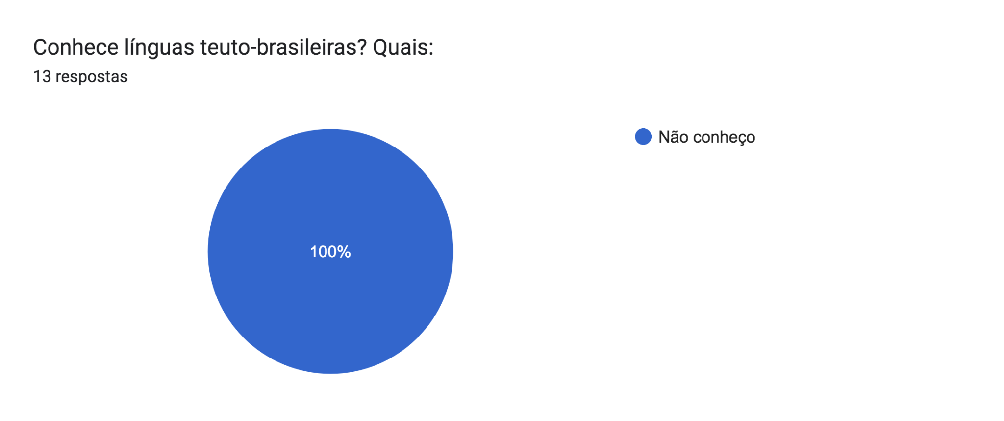

Slide 17
ATIVIDADE COLETIVA:
O que você responderia se um aluno lhe perguntasse:
“Professor, aprender alemão, para quê?”
O que você espera aprender em Metodologia do Ensino de Alemão?

Slide 18
MITOS E REALIDADE SOBRE ENSINO DE ALEMÃO
Mito n°. 1: Os estudantes entram no curso sem conhecimento do alemão

Slide 19
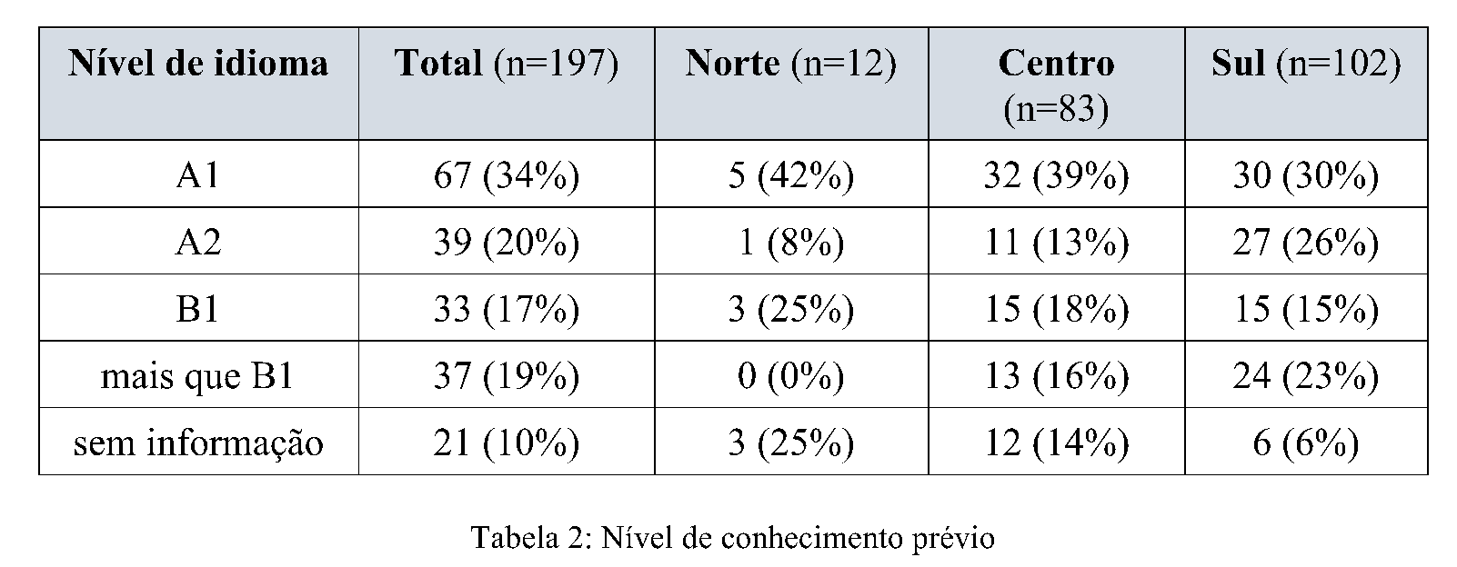
MITOS E REALIDADE SOBRE ENSINO DE ALEMÃO
Mito n°. 1: Os estudantes entram no curso sem conhecimento do alemão

Slide 20
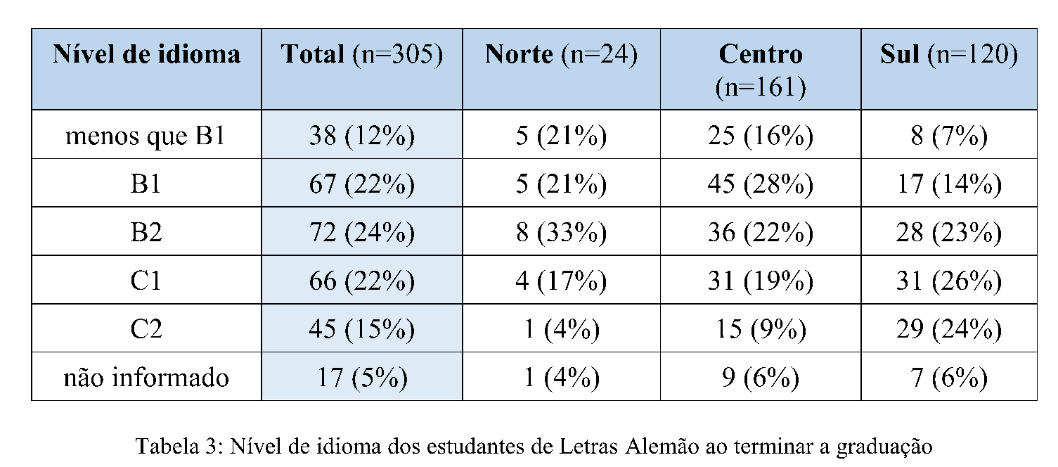
MITOS E REALIDADE SOBRE ENSINO DE ALEMÃO
Mito n°. 2: Os estudantes terminam o curso com escassos conhecimentos de alemão

Slide 21
MITOS E REALIDADE SOBRE ENSINO DE ALEMÃO
Mito n°. 3: Os estudantes não querem trabalhar como professores de alemão
“É importante ressaltar que a grande maioria dos estudantes não tem noção de que se pode tornar professor de alemão, nem de que existe um mercado para tal carreira” (STANKE; BOLACIO 2016: 328).
https://docs.google.com/spreadsheets/d/1j65Benjltm2ljqVrdMBKpFGioPKW4Uyf/edit?rtpof=true#gid=1002512454

Slide 22
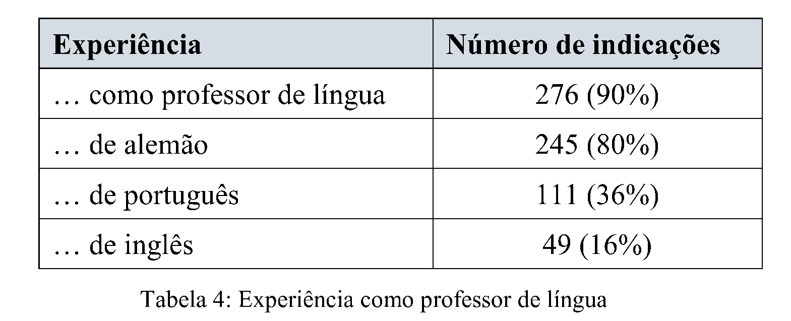
MITOS E REALIDADE SOBRE ENSINO DE ALEMÃO
Mito n°. 4: A maioria dos egressos não trabalha como professor de alemão

Slide 23
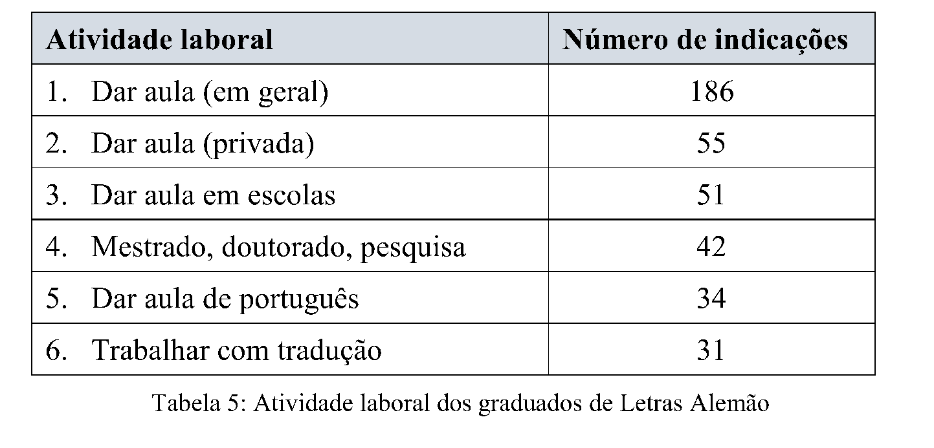
MITOS E REALIDADE SOBRE ENSINO DE ALEMÃO
Mito n°. 4: A maioria dos egressos não trabalha como professor de alemão

Slide 24
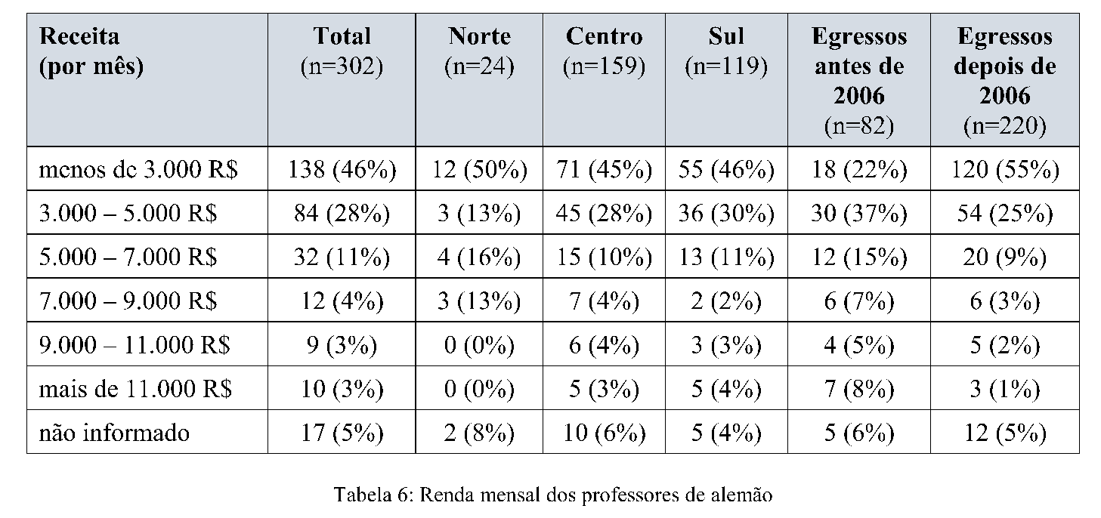
MITOS E REALIDADE SOBRE ENSINO DE ALEMÃO
Mito n°. 5: Professores de alemão ganham pouco no Brasil

